Slide 1
KONTRAK KULIAH & PENGANTAR
PROSES INDUSTRI
SESI – 5
Cut Alia Keumala Muda, SKM, MKKK
PRODI KESMAS | FAKULTAS ILMU KESEHATAN

Slide 2
VISI DAN MISI UNIVERSITAS ESA UNGGUL

Slide 3
Materi Sebelum UTS
01. Kontrak dan Konsep Proses Industri
02. Definisi dan Jenis Potensial Hazard Proses Industri
03. Identifikasi, Analisa dan Pengendalian Resiko
04. Kerugian Akibat Kecelakaan dalam Proses Industri
05. Manajemen Keselamatan Proses
06. Bahaya Pada Pernafasan di Industri Kilang
07. Manajemen Mutu Udara di Dalam Ruangan

Slide 4
Materi Setelah UTS
08. Alat Pelindung Diri (APD)
09. Tanggap Darurat
10. Rencana Manajemen Keselamatan
11. Keselamatan di Laboratorium
12. Keselamatan di Konstruksi
13. Keselamatan di Industri Minyak dan Gas Bumi
14. Keselamatan di Industri Kimia

Slide 5
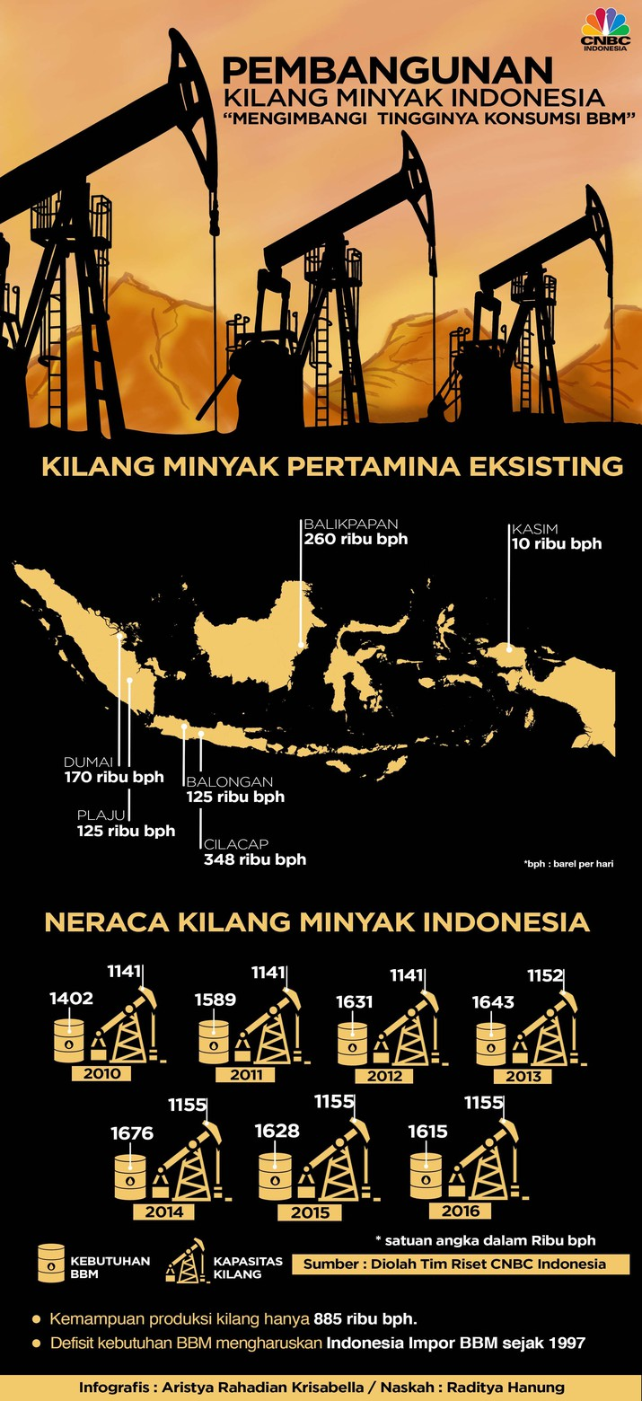

Slide 6
BAHAYA PERNAFASAN DI INDUSTRI KILANG
Pengolahan minyak bumi mentah atau yang disebut juga crude oil dilakukan di kilang minyak. Kilang tidak hanya mengolah minyak mentah. Kilang juga dapat digunakan untuk mengolah gas cair mentah atau crude gas.
Proses pengolahan minyak bumi mentah di kilang minyak dapat berupa produk petroleum dan juga produk untuk industri petrokimia. Beberapa jenis produk yang dihasilkan dari kilang minyak adalah minyak bensin (gasoline), minyak disel, minyak tanah (kerosene).
Minyak bumi yang telah diambil dari perut bumi ini tidak serta merta menjadi bahan bakar yang kita gunakan. Ada proses pengolahan minyak mentah menjadi minyak yang layak pakai. Seperti sayuran, akan lebih enak bila diolah menjadi makanan yang sedap.

Slide 7
BAHAYA PERNAFASAN DI INDUSTRI KILANG
Ada 7 wilayah yang memiliki sumur minyak yang sangat menghasilkan di Indonesia. Wilayah-wilayah tersebut adalah Papua Barat, Sektor Laut Jawa, Kalimantan Timur, Kepulauan Riau, Sumatera Selatan, Jawa Timur dan Riau. Dan kilang-kilang minyak besar milik Indonesia kebanyakan berada di daerah-daerah ini.
Sayangnya kilang-kilang minyak milik Indonesia umurnya sudah tua. Selain itu jarang pula dilakukan perawatan. Hasilnya kilang ini tidak dapat menghasilkan produksi yang maksimal dan Indonesia pun terpaksa mengimpor bbm dari luar.

Slide 8
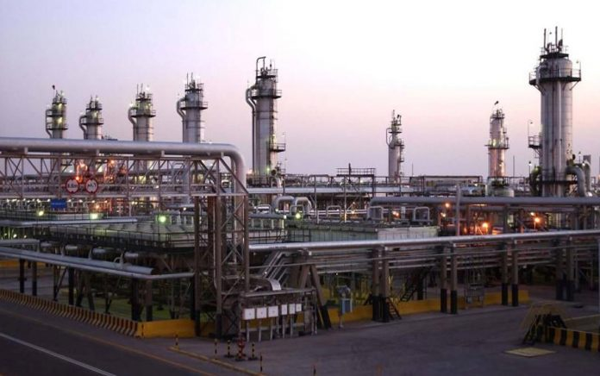
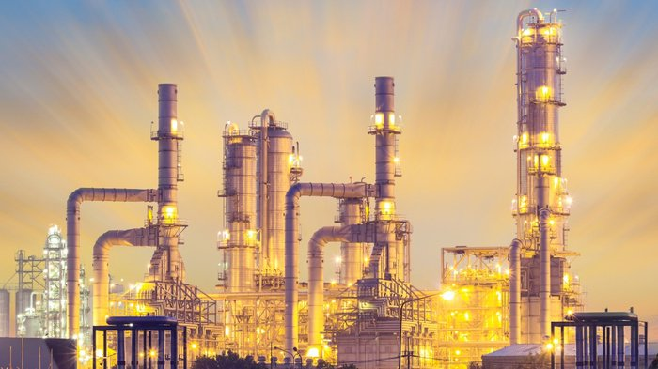
Berdasarkan posisinya, kilang ada 2 jenis.
Kilang onshore atau kilang darat tentu saja melakukan pengolahan di darat
KILANG MINYAK BALONGAN
KILANG MINYAK CILACAP

Slide 9
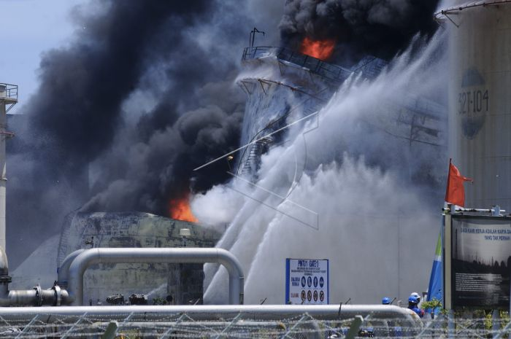
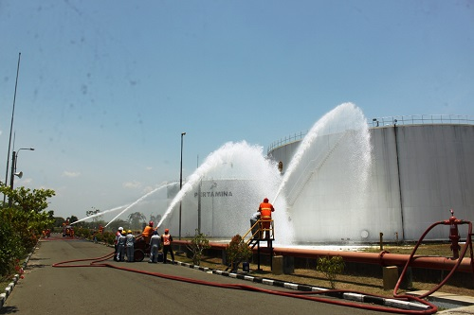
KILANG KETIGA TERBAKAR. Sejumlah petugas berusaha mengisolir kobaran api di tangki 31-T2 dengan menggunakan foam di Kilang Pertamina RU IV Cilacap, Jateng, Minggu (3/4). Tangki 31-T2 yang berisi kerosin merupakan tangki ketiga yang terbakar dan hingga kini pertamina masih melakukan upaya pemadaman dengan bantuan tambahan 21 petugas pemadam RU VI Balongan, Jabar, sehingga jumalh total petugas pemadam sebanyak 80 orang. FOTO ANTARA/Idhad Zakaria/pd/11.

Slide 10
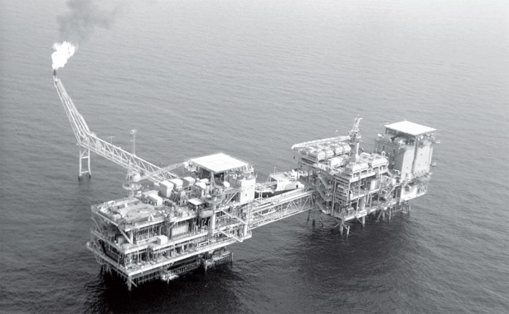
BAHAYA PERNAFASAN DI INDUSTRI KILANG
Kilang offshore atau yang lebih tepatnya disebut kilang terapung adalah tempat pengolahan kilang minyak yang berada di laut. Kilang ini menggunakan kapal yang tidak bergerak. Kilang terapung juga dapat digunakan sebagai tempat penyimpanan hasil pengolahan minyak sebelum ditransfer untuk didistribusikan.
KILANG MINYAK NATUNA

Slide 11
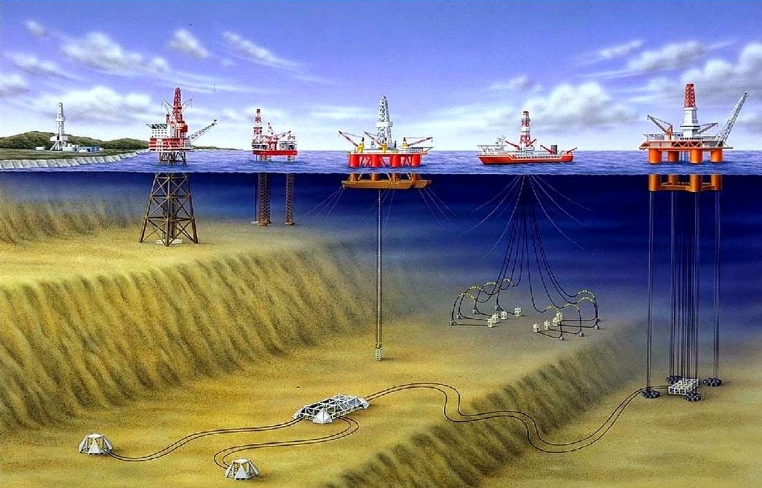
Gambar diatas merupakan proses pengeboran untuk mendapatkan minyak mentah, untuk medapatkan minyak mentah pengeboran harus dilakukan hingga kedalaman 1.000 – 3.000 meter. Minyak bumi dipompa dan akan dialirkan ke penyulingan untuk melewati proses selanjutnya, pada proses penyulingan minyak akan dipisahkan dari zat yang tidak dipakai, pada minyak mentah biasanya minyak akan berbentuk hitam karna terjadi campuran zat dan molekul lainnya.
Minyak yang telah dilakukan penyulingan menghasilkan bahan bakar yang biasa kita pakai untuk kendaraan seperti bensin, solar, minyak tanah, avtur dan lain sebagainya, sisa dari penyulingan pun masih bisa digunakan untuk menghindari pencemaran lingkungan

Slide 12
R
Penyebab utama kecelakaan
Kondisi tidak aman; berkaitan dengan mesin atau alat kerja seperti mesin yang rusak , lingkungan kerja yang kurang mendukung (penerangan, bising, kebersihan), dpt juga diakibatkan oleh metode/proses produksi yang kurang baik (pengisian bahan kimia, pengangkutan beban secara manual)
Tindakan tidak aman; berkaitan dengan personal pekerja, al; menggunakan peralatan yang kurang baik, sembrono, menjalani sesuatu tanpa wewenang
Kelemahan sistem manajemen; sering terkait dengan sistem prosedur kerja yang tidak jelas ataupun tidak adanya standar yang dapat menjadi acuan bagi pekerja dalam melakukan kegiatan kerjanya

Slide 13
Dalam proses pengeboran penting untuk mengetahui bahaya yang akan ditimbulkan, sehingga kita bisa melakukan pertolongan pertama jika terjadi bahaya. Berikut ini bahaya yang sering terjadi pada proses pengeboran minyak dan gas.
Secara umum bahaya yang timbul pada kilang minyak terdiri dari :
1. Jenis Pekerjaan, berhubungan dengan bahaya mekanik dan bahan kimia.
2. Crude Oil, berhubungan dengan bahaya uap gas, cairan yang mudah meledak, keracunan sulfur.
3. Cuaca, misalnya petir, badai, gelombang besar.

Slide 14
Bahaya Bahan Kimia Kilang minyak memakai bahan – bahan kimia yang kadang-kadang beresiko bagi kesehatan dan keselamatan manusia dan lingkungan hidup. Penanganan bahan – bahan kimia itu mesti dikerjakan dengan serius.
Untuk menolong pekerja dalam memperlakukan bahan – bahan kimia itu, maka diberikan satu system labeling yang bisa memberikan jenis dan bahaya berbahan kimia yang mereka pakai.
Label ini bisa mejelaskan karakter bahaya berbahan kimia yang berkaitan. Label bahaya diberikan berbentuk gambar untuk memberi deskripsi cepat karakter bahaya.
Ada dua label yang dipakai, yakni menurut PBB (internasional) dan NFPA (Amerika). Label NFPA diperlihatkan pada tabel di bawah, berbentuk 4 kotak yang memiliki ranking bahaya (0-4) dilihat dari segi bahaya kesehatan (biru), bahaya kebakaran (merah) dan reaktivitas (kuning).

Slide 15
Bahan – bahan kimia yang digunakan dalam proses produksi juga harus diberikan informasi mengenai :
1. Informasi bahan singkat : Informasi singkat mengenai jenis bahan, wujud, manfaat serta bahaya-bahaya utamanya. Dari informasi singkat dan label bahaya, secara cepat bisa dipahami kehati-hatian dalam menangani bahan kimia tersebut
2. Sifat-sifat bahaya :
a) Bahaya kesehatan :Bahaya terhadap kesehatan dinyatakan dalam bahaya jangka pendek (akut)dan jangka panjang (kronis). NAB (Nilai Ambang Batas) diberikan dalamsatuan mg/m³ atau ppm. NAB adalah konsentrasi pencemaran dalam udarayang boleh dihirup seseorang yang bekerja selama 8 jam/hari selama 5hari. Beberapa data berkaitan dengan bahaya kesehatan juga diberikan,yakni :
• LD-50 (lethal doses) : dosis yang berakibat fatal terhadap 50persen binatang percobaan mati.
• LC-50 (lethal concentration) : konsentrasi yang berakibatfatal terhadap 50 persen binatang percobaan. •IDLH (immediately dangerous to life and health) :pemaparan yang berbahaya terha dap kehidupan dankesehatan.

Slide 16
b) Bahaya kebakaran :Ini termasuk kategori bahan mudah terbakar, dapat dibakar, tidak dapatdibakar atau membakar bahan lain. Kemudahan zat untuk terbakar ditentukan oleh :
• Titik nyala : suhu terendah dimana uap zat dapat dinyalakan.
• Konsentrasi mudah terbakar : daerah konsentrasi uap gas yangdapat dinyalakan. Konsentrasi uap zat terendah yang masih dapatdibakar disebut LFL (low flammable limit) dan konsentrasitertinggi y ang masih dapat dinyalakan disebut UFL (upper flammable limit). Sifat ke mudahan membakar bahan lainditentukan oleh kekuatan oksidasinya.
• Titik bakar : suhu dimana zat terbakar sendirinya.
c) Bahaya reaktivitas :Sifat bahaya akibat ketidakstabilan atau kemudahan terurai, bereaksidengan zat lain atau terpolimerisasi yang bersifat eksotermik sehinggaeksplosif. Atau reaktivitasnya terhadap gas lain menghasilkan gas beracun.

Slide 17
3.Sifat-sifat fisika :Sifat-sifat fisika merupakan faktor-faktor yang dapat mempengaruhi sifatbahaya suatu bahan.
4.Keselamatan dan pengamanan :Diberikan langkah-langkah keselamatan dan pengamanan :
a. Penanganan dan penyimpanan : usaha keselamatan yang dilakukanapabila bekerja dengan atau menyimpan bahan.\
b. Tumpahan dan kebocoran : usaha pengamanan apabila terjadibahan tertumpah atau bocor.
c. Alat pelindung diri : terhadap pernafasan, muka, mata dan kulitsebagai usaha untuk mengurangi keterpaan bahan.
d. Pertolongan pertama : karena penghirupan uap / gas, terkena matadan kulit atau tertelan.
e. Pemadaman api : alat pemadam api ringan yang dapat dipakaiuntuk memadamkan api yang belum terlalu besar dan carapenanggulangan apabila sudah membesar.

Slide 18
5. Informasi lingkungan :
Menjelaskan bahaya terhadap lingkungan dan bagaimana menanganilimbah atau buangan bahan kimia baik berupa padat, cair maupun gas. Termasuk didalamnya cara pemusnahan.

Slide 19
Untuk mengurangi resiko terjadinya kecelakaan dan kebakaran maka para pekerja diharuskan
1. Menggunakan pakaian khusus dan perlengkapan diri sesuai standart keamanan kerja.
2. Mengikuti pelatihan dan prosedur kerja yang baik dan benar,
3. Pengecekan rutin perlu dilakukan pada tempat pengeboran mulai dari rankaian listrik, peralatan kerja, perlengkapan pemadam kebakaran
4. Dan lain sebagainya.

Slide 20
Terima kasih

